Slide 1
Rezeptapp
App-programmierung von Anna S. Rodewald und wenja shan

Slide 2
Agenda
Use Case
Screenshots
Besonderheiten

Slide 3
Use Case
Ein Diagramm vielleicht?

Slide 4
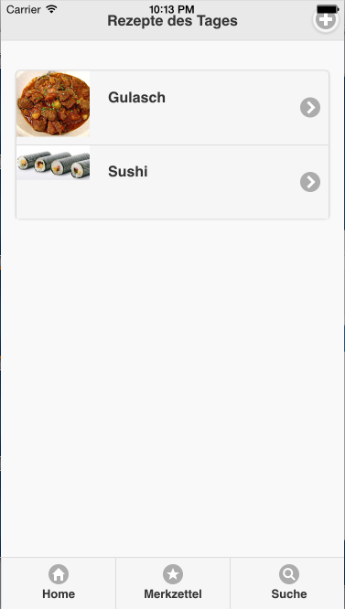
Home
Adfadf
adfadf

Slide 5
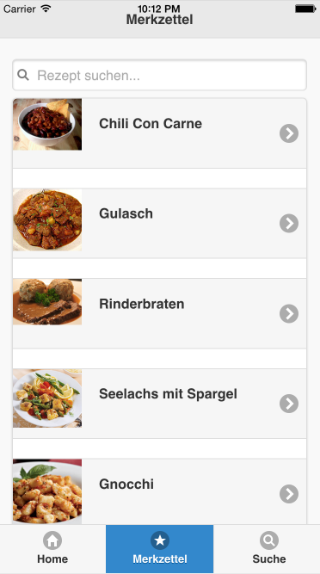
Merkzettel
Adfadf
adfadf

Slide 6
Suche
Adfadf
adfadf

Slide 7
Detail-Seite
Adfadf
adfadf

Slide 8
Rezeptapp
App-programmierung von Anna S. Rodewald und wenja shan

